Slide 1
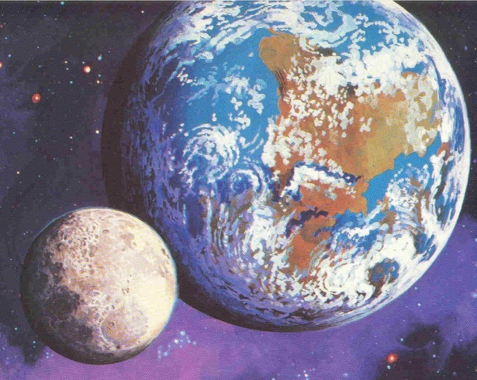

Slide 2
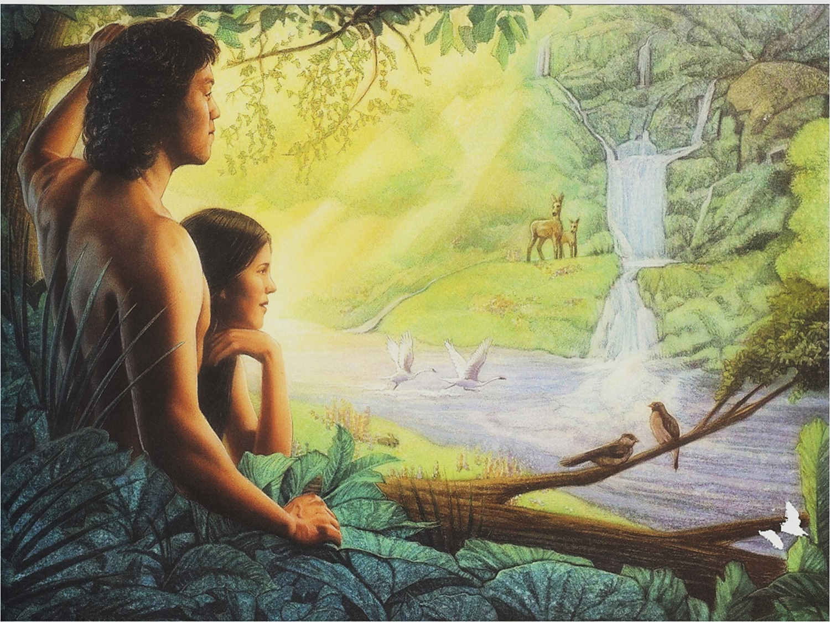
Eden
Genesis 1:27 So God created mankind in his own image, in the image of God he created them;male and female he created them.
Genesis 1:31 God saw all that he had made, and it was very good.
Gênesis 1:27 Assim Deus criou os seres humanos; ele os criou parecidos com Deus. Ele os criou homem e mulher
Gênesis 1:31 E Deus viu que tudo o que havia feito era muito bom.

Slide 4
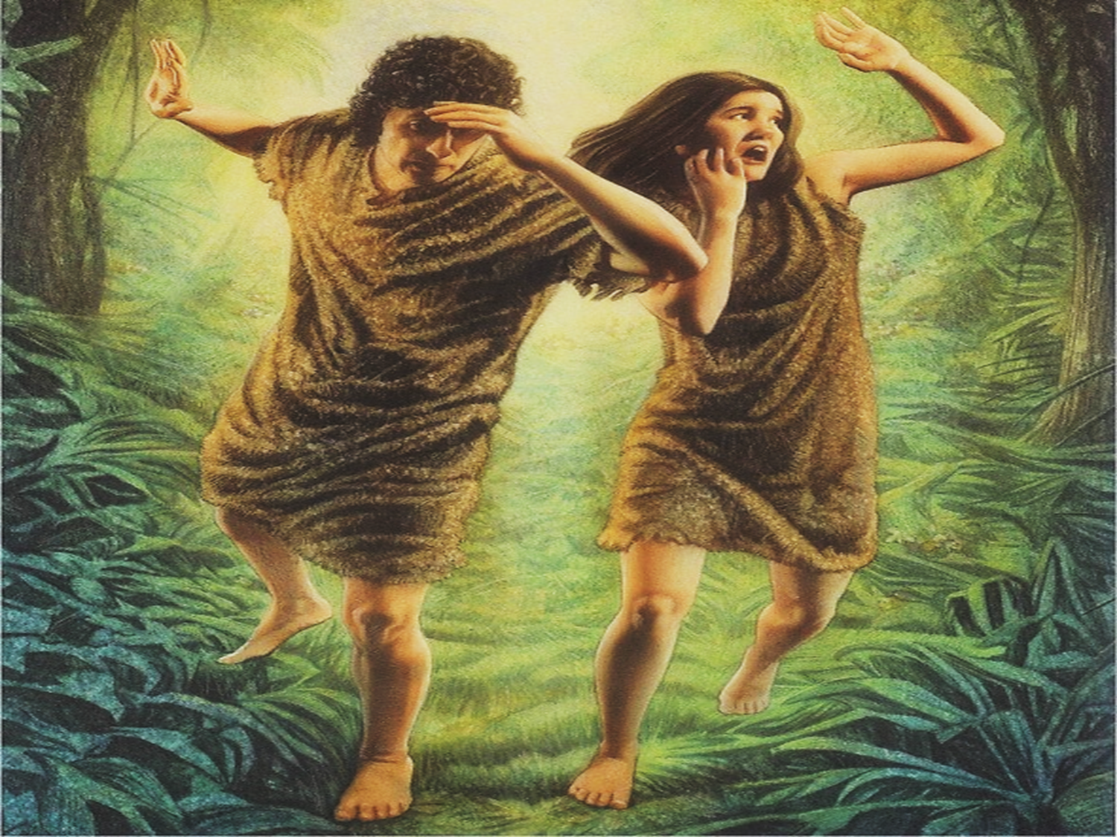
Adam & Eve Sin
Genesis 3:6 When the woman saw that the fruit of the tree was good for food and pleasing to the eye, and also desirable for gaining wisdom, she took some and ate it. She also gave some to her husband, who was with her, and he ate it.
Gênesis 3:6 A mulher viu que a árvore era bonita e que as suas frutas eram boas de se comer. E ela pensou como seria bom ter entendimento. Aí apanhou uma fruta e comeu; e deu ao seu marido, e ele também comeu.
Romans 3:23 for all have sinned and fall short of the glory of God,
Romanos 3:23 Todos pecaram e estão afastados da presença gloriosa de Deus.
Romans 6:23 For the wages of sin is death, but the gift of God is eternal life in Christ Jesus our Lord.
Romanos 6:23 Pois o salário do pecado é a morte, mas o presente gratuito de Deus é a vida eterna, que temos em união com Cristo Jesus, o nosso Senhor.

Slide 6
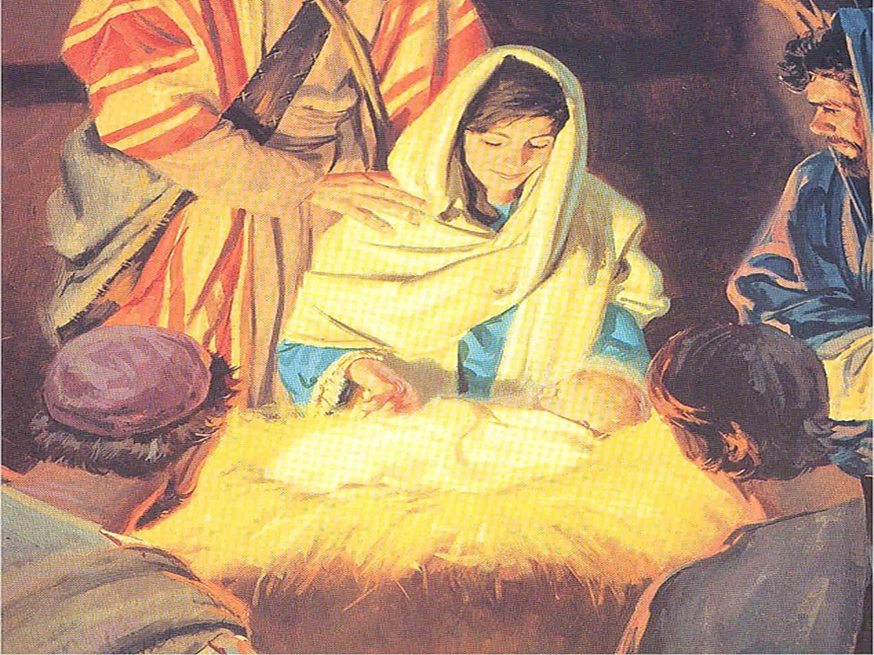
Birth of Jesus
John 3:16 For God so loved the world that he gave his one and only Son, that whoever believes in him shall not perish but have eternal life.
João 3:16 Porque Deus amou o mundo tanto, que deu o seu único Filho, para que todo aquele que nele crer não morra, mas tenha a vida eterna.

Slide 8
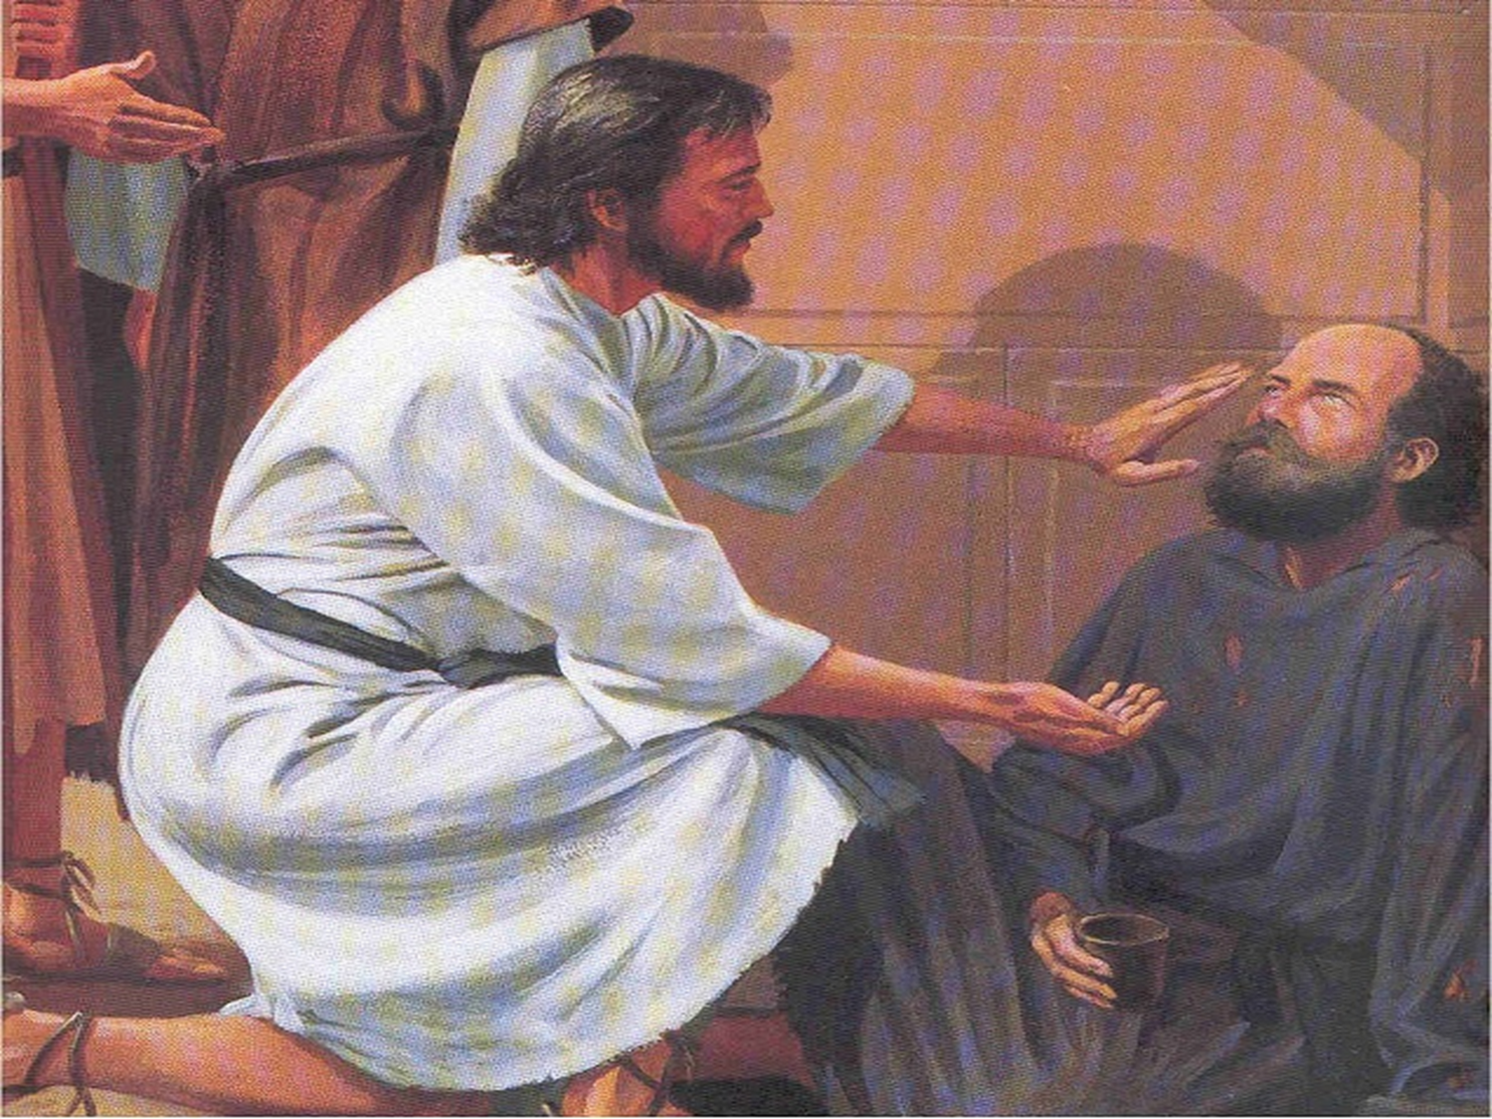
Healed a Man Born Blind
John 9
João 9

Slide 9
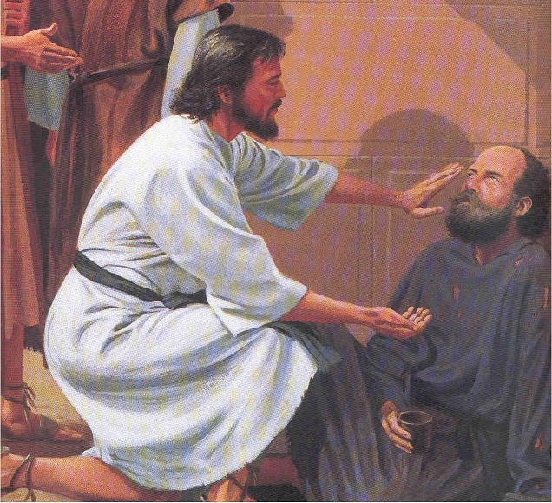

Slide 10
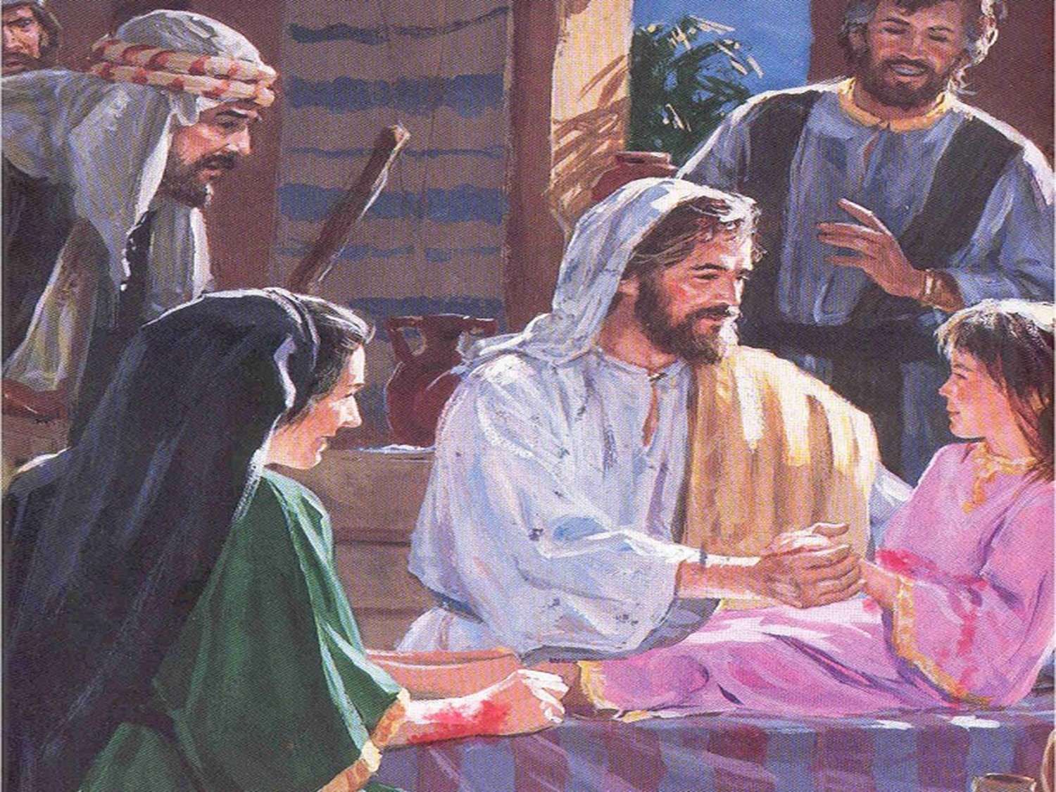
Raises a Widow’s Son
Luke 7
Lucas 7

Slide 12
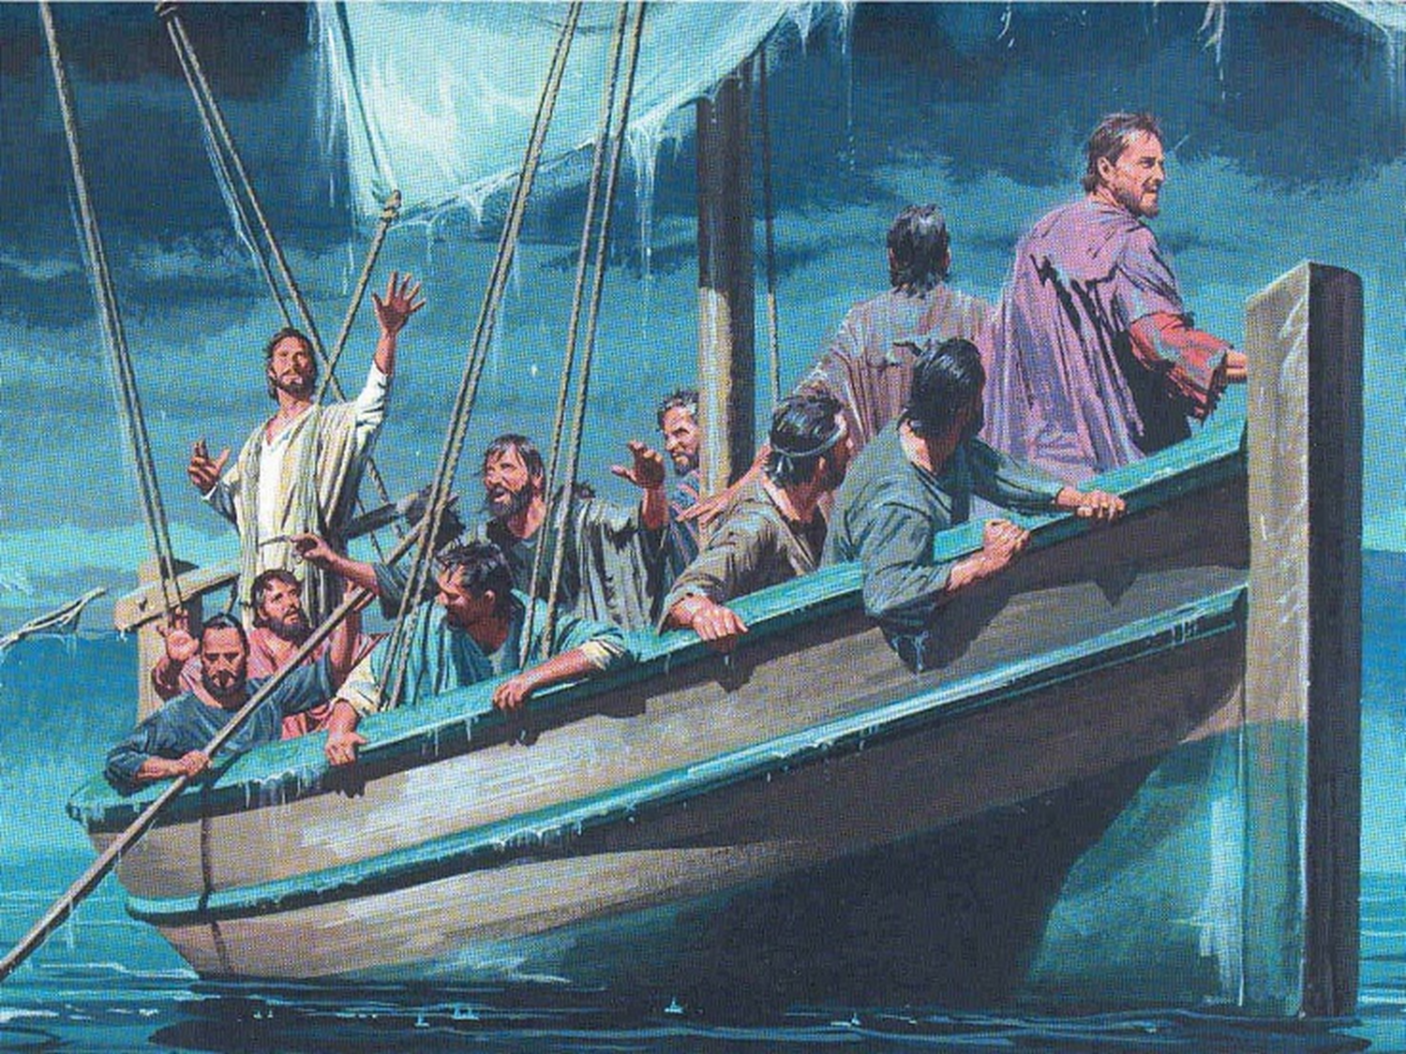
Calming the Storm
Mark 4
Marcos 4

Slide 14
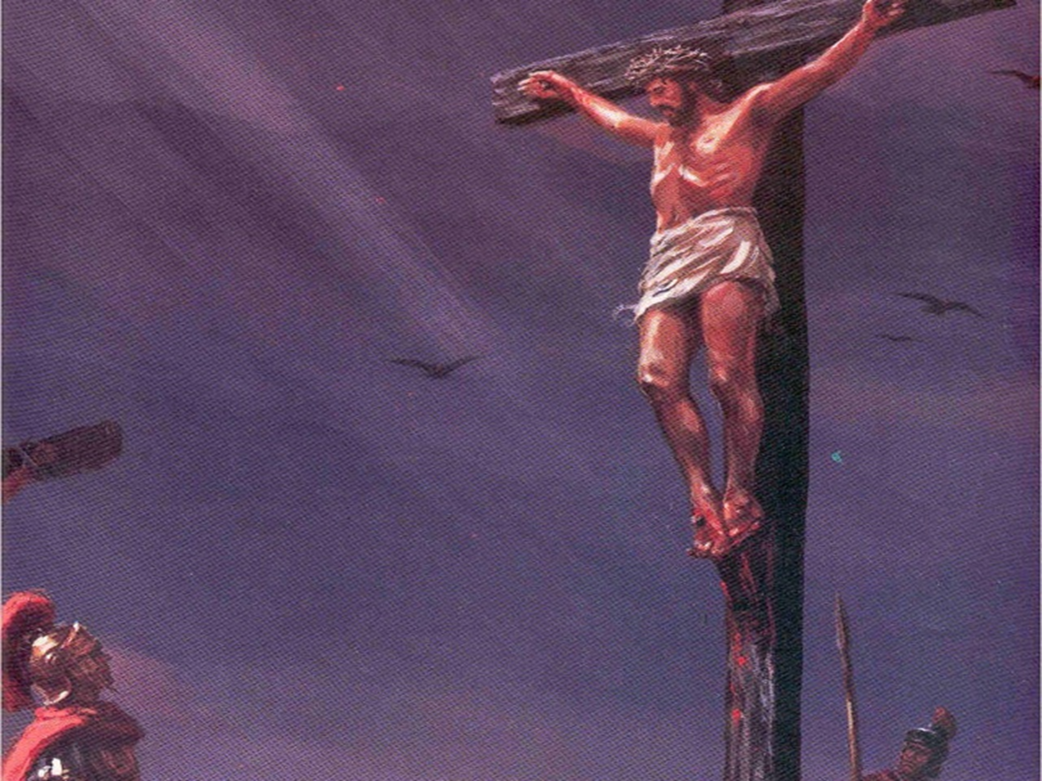
The Cross
Romans 5:8 But God demonstrates his own love for us in this: While we were still sinners, Christ died for us.
Romanos 5:8 Mas Deus nos mostrou o quanto nos ama: Cristo morreu por nós quando ainda vivíamos no pecado.
2 Corinthians 5:21 God made him who had no sin to be sin for us, so that in him we might become the righteousness of God.
2Coríntios 5:21 Em Cristo não havia pecado. Mas Deus colocou sobre Cristo a culpa dos nossos pecados para que nós, em união com ele, vivamos de acordo com a vontade de Deus.

Slide 16
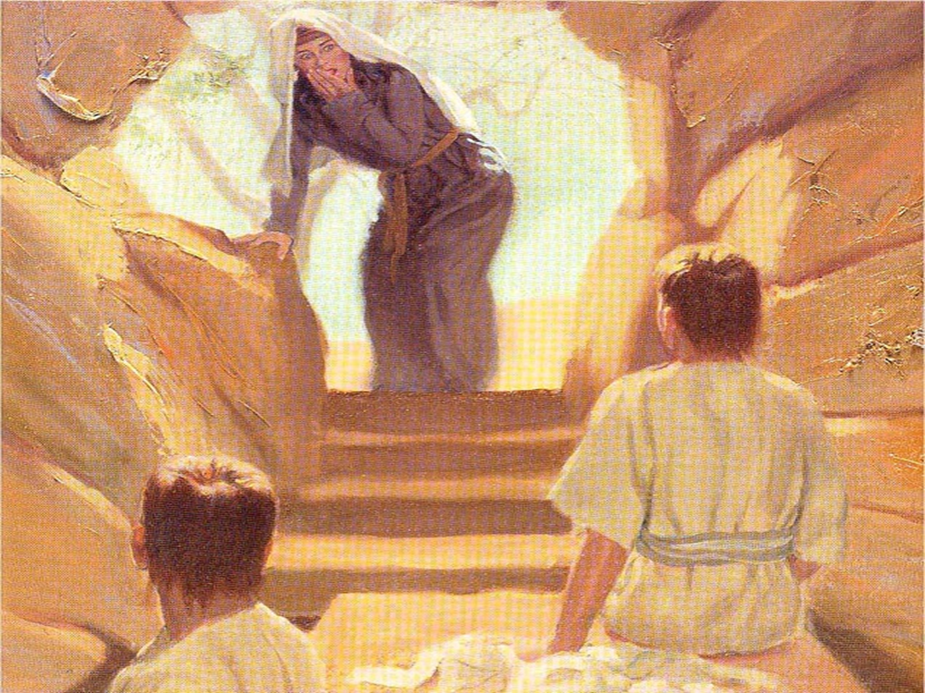
Empty Tomb
John 10:17-18 The reason my Father loves me is that I lay down my life—only to take it up again. 18No one takes it from me, but I lay it down of my own accord. I have authority to lay it down and authority to take it up again.
João 10 17-18 O Pai me ama porque eu dou a minha vida para recebê-la outra vez. Ninguém tira a minha vida de mim, mas eu a dou por minha própria vontade. Tenho o direito de dá-la e de tornar a recebê-la, pois foi isso o que o meu Pai me mandou fazer.
Matthew 28:5-6 The angel said to the women, “Do not be afraid, for I know that you are looking for Jesus, who was crucified. He is not here; he has risen, just as he said. Come and see the place where he lay.
Mateus 28:5-6 Então o anjo disse para as mulheres: — Não tenham medo! Sei que vocês estão procurando Jesus, que foi crucificado, 6mas ele não está aqui; já foi ressuscitado, como tinha dito. Venham ver o lugar onde ele foi posto.

Slide 18
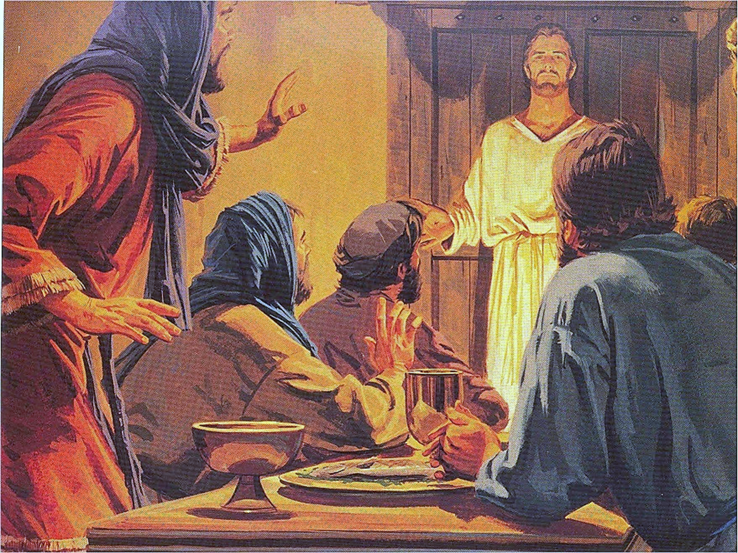
Jesus and Disciples after Resurrection
John 20:19 On the evening of that first day of the week, when the disciples were together, with the doors locked for fear of the Jewish leaders, Jesus came and stood among them and said, “Peace be with you!”
The Bible records about 10 appearances after the resurrection, once to 500 people.
João 20:19 Naquele mesmo domingo, à tarde, os discípulos de Jesus estavam reunidos de portas trancadas, com medo dos líderes judeus. Então Jesus chegou, ficou no meio deles e disse:— Que a paz esteja com vocês!

Slide 20
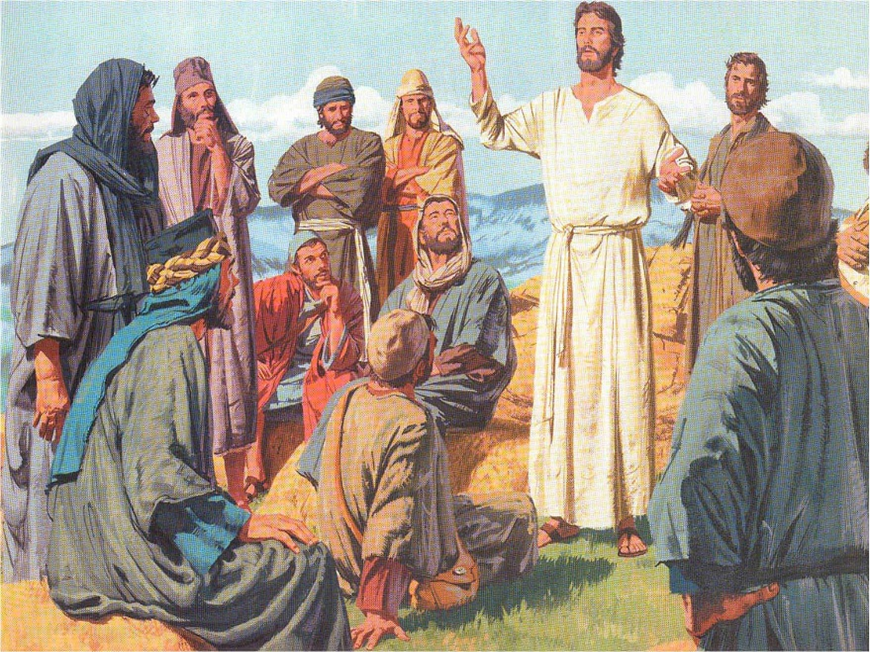
The Ascension
Acts 1:9-11 After he said this, he was taken up before their very eyes, and a cloud hid him from their sight. They were looking intently up into the sky as he was going, when suddenly two men dressed in white stood beside them. “Men of Galilee,” they said, “why do you stand here looking into the sky? This same Jesus, who has been taken from you into heaven, will come back in the same way you have seen him go into heaven.”
Atos 1:9-11 Depois de ter dito isso, Jesus foi levado para o céu diante deles. Então uma nuvem o cobriu, e eles não puderam vê-lo mais. 10Eles ainda estavam olhando firme para o céu enquanto Jesus subia, quando dois homens vestidos de branco apareceram perto deles e disseram:— Homens da Galileia, por que vocês estão aí olhando para o céu? Esse Jesus que estava com vocês e que foi levado para o céu voltará do mesmo modo que vocês o viram subir.
Mark 16:19 After the Lord Jesus had spoken to them, he was taken up into heaven and he sat at the right hand of God.
Marcos 16:19 Depois de falar com eles, o Senhor Jesus foi levado para o céu e sentou-se do lado direito de Deus.

Slide 22
Hand Rescuing from Hell
Luke 19:10 For the Son of Man came to seek and to save the lost.”
Lucas 19:10 Porque o Filho do Homem veio buscar e salvar quem está perdido.
Ephesians 2:8-9 For it is by grace you have been saved, through faith—and this is not from yourselves, it is the gift of God— 9not by works, so that no one can boast.
Efésios 2:8-9 Pois pela graça de Deus vocês são salvos por meio da fé. Isso não vem de vocês, mas é um presente dado por Deus. 9A salvação não é o resultado dos esforços de vocês; portanto, ninguém pode se orgulhar de tê-la.
Romans 10:9 If you declare with your mouth, “Jesus is Lord,” and believe in your heart that God raised him from the dead, you will be saved.
Romanos 10:9 Se você disser com a sua boca: “Jesus é Senhor” e no seu coração crer que Deus ressuscitou Jesus, você será salvo.
Romans 10:13 For, “Everyone who calls on the name of the Lord will be saved.”
Romanos 10:13 Como dizem as Escrituras Sagradas: “Todos os que pedirem a ajuda do Senhor serão salvos.”

Slide 24
The World
* Flip from front toward back *
Genesis 1:1 In the beginning, God created the heavens and the earth. Gênesis 1:1 No começo Deus criou os céus e a terra.

